Slide 1
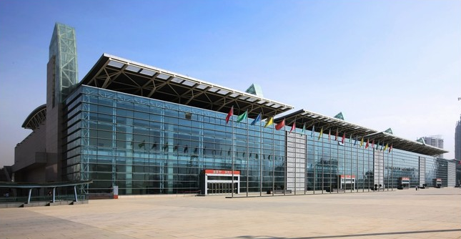
兰州国展试驾场地
兰州国展试驾场地位于兰州市黄河外滩中心地段，是甘肃省2007年一号重点工程，项目自立项之初就得到省委省政府、市委市政府的高度重视和市民强烈关注。

Slide 2
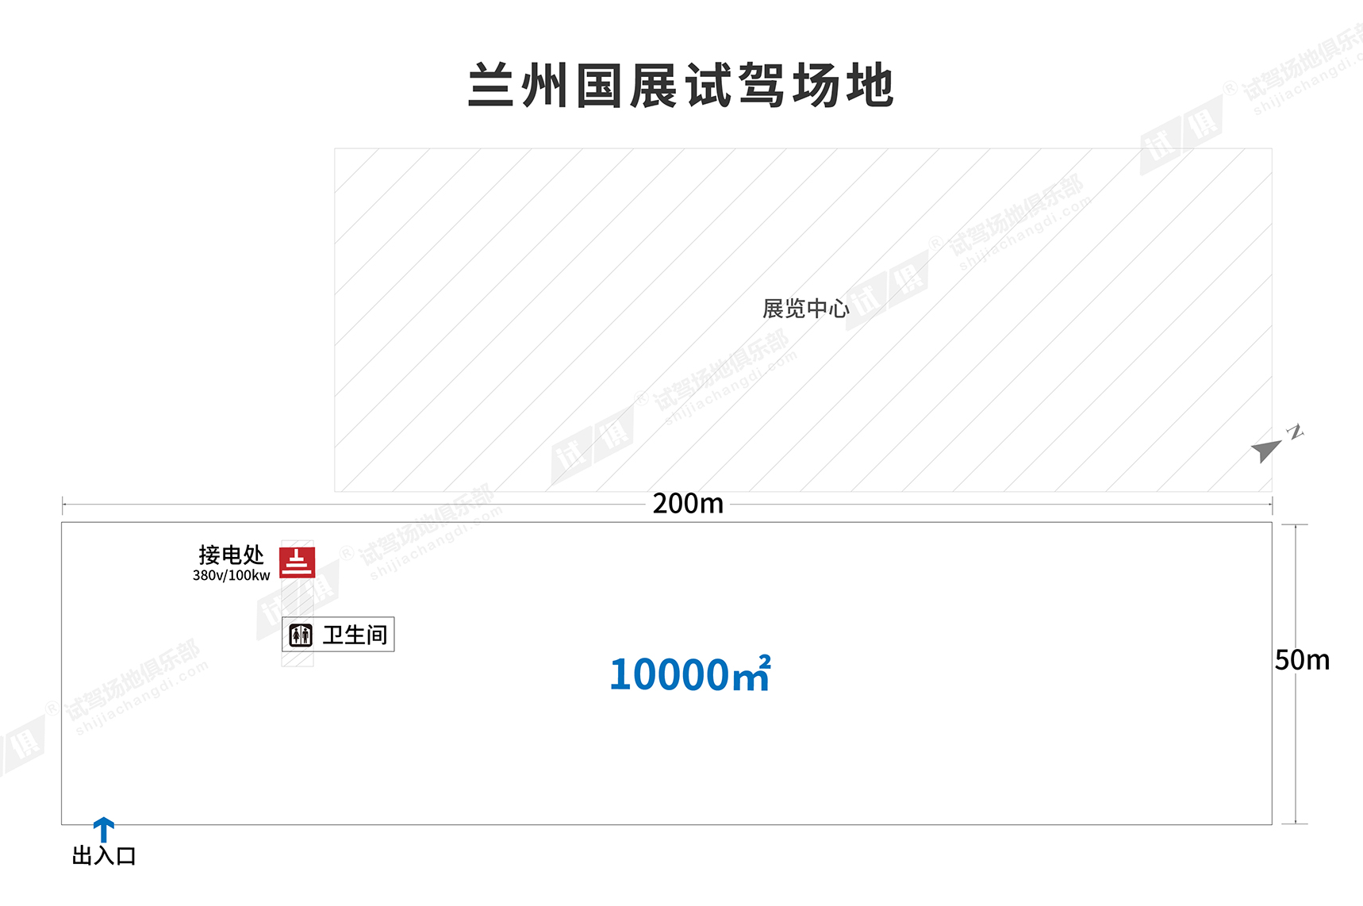
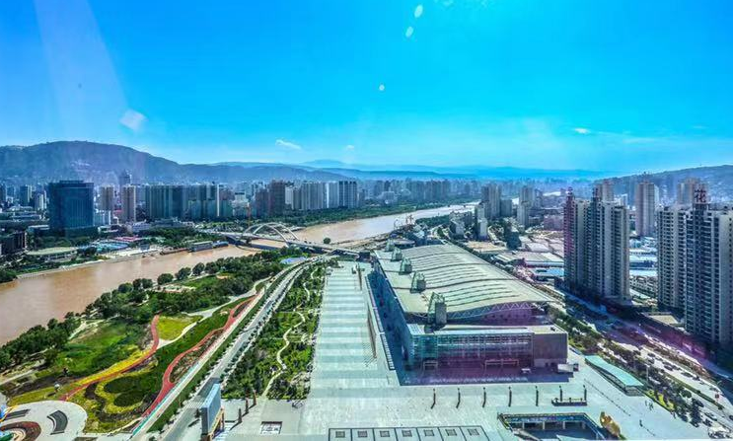
场地费用：5万/天
场地面积：长200m 宽50m 方砖地面 全封闭
供电供水：380v/100KW 不方便接水 固定洗手间
配套设施：停车位

Slide 3
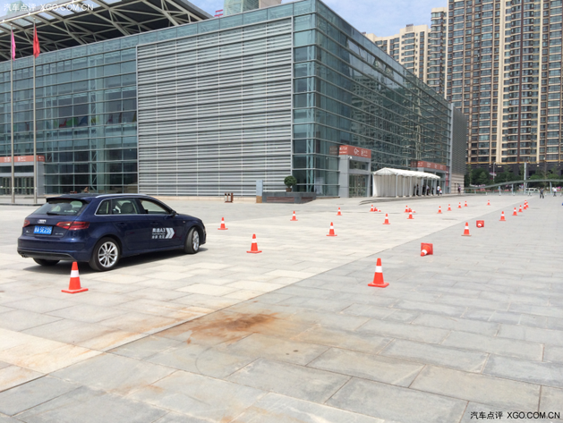
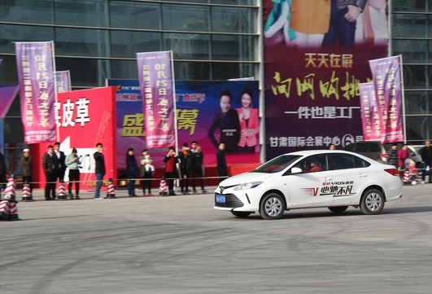
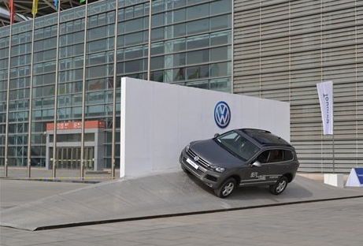
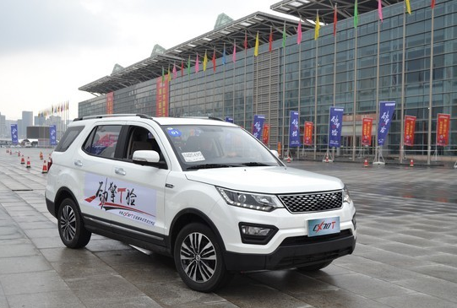
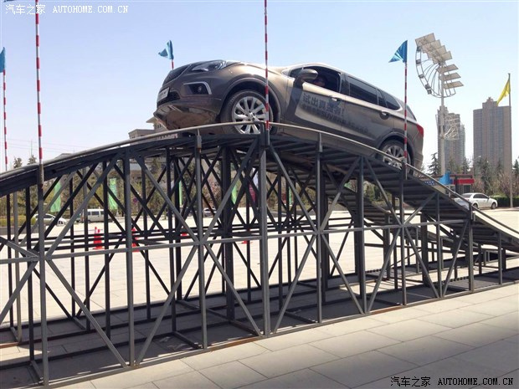
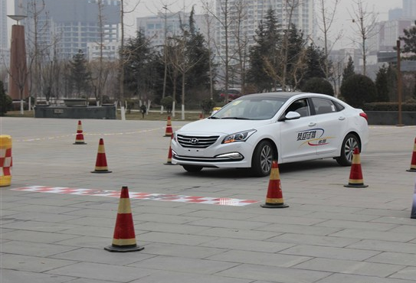
奥迪A3体验试驾
丰田体验试驾
大众途锐体验试驾
长安cx70t体验试驾
别克昂科威体验试驾
北京现代明图体验时间

